Slide 1
実践リーンスタートアップ・・・その前に
2014/05/03
LT駆動開発03

Slide 2
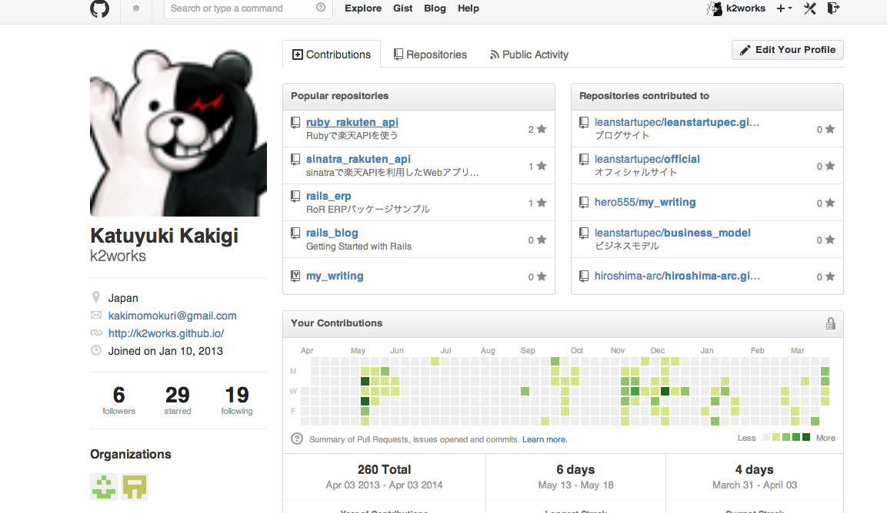
自己紹介
名前 カキギ カツユキ
仕事 インターネット通販事業 （ECコンサルティング企画室）
趣味 山登り・ランニング
Github: https://github.com/k2works
Twitter: https://twitter.com/k2works
Facebook: https://www.facebook.com/kakimomokuri

Slide 3
構成
イントロ
戦略とは
構造
プロセス
リーンスタートアップへの適用
参考文献

Slide 4
イントロ
アジャイル開発とは
Deliver Something of Value Every Week
(価値ある成果を毎週届ける)
『アジャイルサムライ』

Slide 5
イントロ
リーンスタートアップ・・・ビジネスにおける価値を作り出すための方法
リーンスタートアップの成長エンジン
スタートアップのビジョン(vision)・・・繁栄し、世界を変える事業を構築する
戦略(strategy)・・・ビジジョンを実現するために採用
製品(product)・・・戦略から生み出される成果物
Product
Strategy
Vision

Slide 6
イントロ
Strategy（戦略）って何よ？

Slide 7

イントロ
こんなの？

Slide 8

イントロ
こんなの！？

Slide 9
戦略とは
ビジネスにおける戦略
‘’
「戦略」とは「資源の配分であると定義することができる。大本営の立場で（つまり、ラインの指揮官としての指揮権を持たないで）、限りある自軍の能力を最大限に活用するために可能な手段（自由度）は、第一義的には、行動の目的を明示した上で「自軍の資源を配分・配置することにつきる。そしてひとたび配置が決まれば、それらの運用は現場指揮官（ライン・マネジメント）に委ねるほかはない。
『経営参謀の発想法』
‘’

Slide 10

戦略とは
戦略とは資源の配分

Slide 11
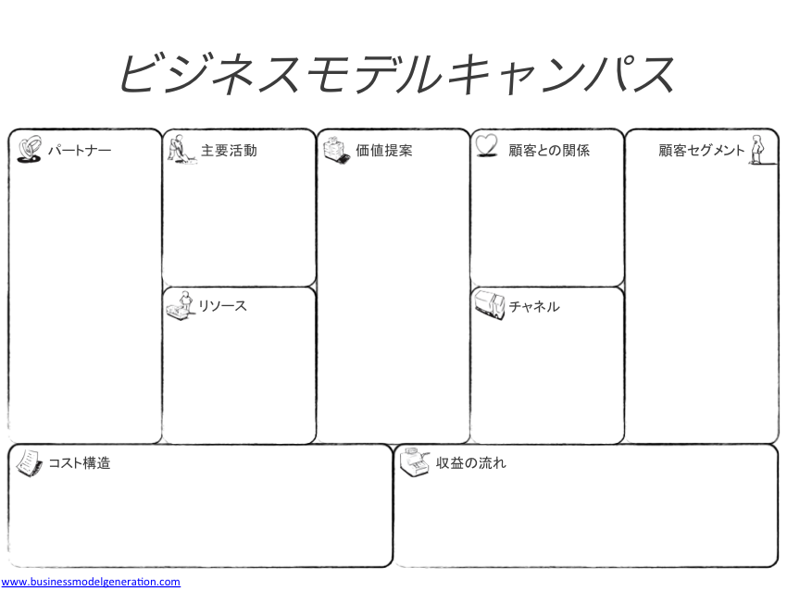
構造

Slide 12
プロセス
顧客開発モデル
「ヒト・モノ・カネを散々投じた挙句誰も欲しがらないものを開発してしまう」という新事業・新商品の典型的失敗を避けるためのプロセス
４つのプロセスで顧客を相手に仮説検証を繰り返し、再現可能でスケーラブルなビジネスモデルを探索する。

Slide 13
プロセス
顧客発見(聞いて検証)
顧客実証(売って検証)
顧客開拓(リーチを検証)
組織構築(本格拡大)
ピボット
(軌道修正)
探索
実行

Slide 14
プロセス
Steve Blank 曰く
No Business Plan Survives First Contact with Customers. So Use a Business Model Canvas. (どんなビジネスプランも最初の顧客との接触がなければ生き残れない。だからビジネスモデルキャンバスを使え)
『The Startup Owner’s Manual: The Step-By-Step Guide for Building a Great Company』

Slide 15












プロセス
検証する
ビジネスモデルを検証する
検証する
再検証する
集める
検証する
判定する

Slide 16
プロセス
検証する
収益モデルを検証する
検証する
再検証する
集める
検証する
判定する

Slide 17
プロセス
再検証する
ビジネスモデルを検証する
一番可能性が高いか
価値提供は正しいか
製品の届けかたは正しいか
収益は高くコストは低いか
ビジネスモデルは正しいか
検証する
再検証する
集める
検証する
判定する

Slide 18
プロセス
判定する
もっともタフなスタートアップの問
軌道修正するか進めるか？
検証する
再検証する
集める
検証する
判定する

Slide 19
リーンスタートアップへの適用
ビジネスモデルキャンパスの問題
スタートアップ向けに開発されたものではない
大企業へ適用されている事例が多い

Slide 20
リーンスタートアップへの適応
そのままでは使いづらい・・・
そこでリーンスタートアップ向けに開発された戦略モデルが

Slide 21
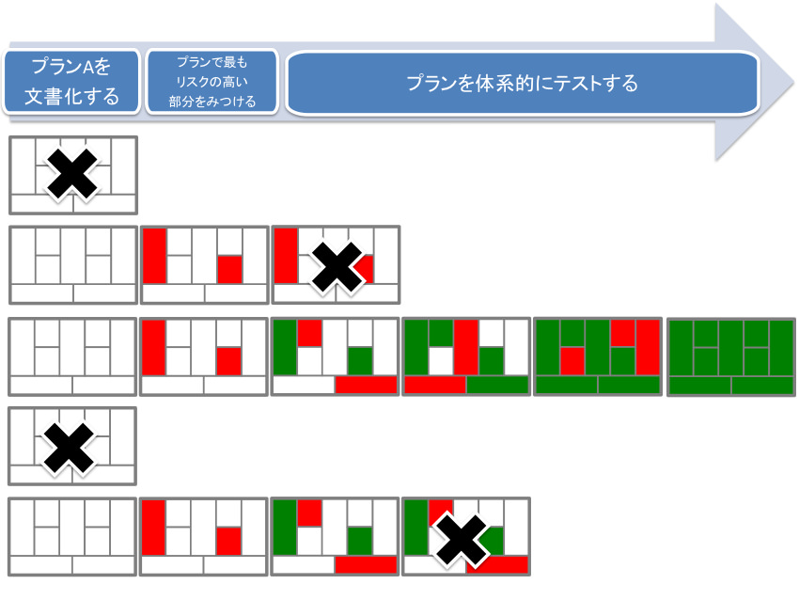
リーンスタートアップへの適応
リーンキャンパスだ！
つづく

Slide 22
参考文献
後正武(2005)『経営参謀の発想法』 PHP研究所
Steve Blank (2012) 『The Startup Owner’s Manual: The Step-By-Step Guide for Building a Great Company』 K & S Ranch
Alexander Osterwalder (2010) 『Business Model Generation: A Handbook for Visionaries, Game Changers, and Challengers』 Wiley
アレックス・オスターワルダー(2012)『ビジネスモデル・ジェネレーション ビジネスモデル設計書』 翔泳社
Eric Ries (2011) 『The Lean Startup』 Crown Business
エリック・リース (著), 伊藤 穣一(MITメディアラボ所長) (解説), 井口 耕二 (翻訳)(2012)『リーン・スタートアップ』 日経BP社
Jonathan Rasmusson、西村 直人、角谷 信太郎、 近藤 修平(2011) 『アジャイルサムライ−達人開発者への道』 オーム社

